Slide 1

Портирование веб-сервиса CalendarManager и компонента пользовательского интерфейса системы Traccar на OSGi сервис и портлет платформы Liferay с сохранением протокола взаимодействия клиента с сервером
Федеральное государственное бюджетное образовательное учреждение
высшего образования
«Московский государственный технический университет
им. Н.Э. Баумана (национальный исследовательский университет)»
(МГТУ им. Н.Э. Баумана)
Подготовил:
Салбиева Л.Р.
группа ИУ3-72

Slide 2
Техническое задание
Портирование веб-сервиса CalendarManager и компонента пользовательского интерфейса системы Traccar на OSGi сервис и портлет платформы Liferay с сохранением протокола взаимодействия клиента с сервером:
изучить соответствующий Manager и его графический интерфейс в Traccar;
спроектировать интерфейс компонента;
реализовать хранение данных в БД (функционал должен быть инкапсулирован);
разделение модели данных и бизнес логики;
провести тестирование;
описать требования, конструкцию, особенности сборки и запуска в документации;
реализовать визуализацию данных в GUI;
обработка событий GUI и отправка команд;

Slide 3
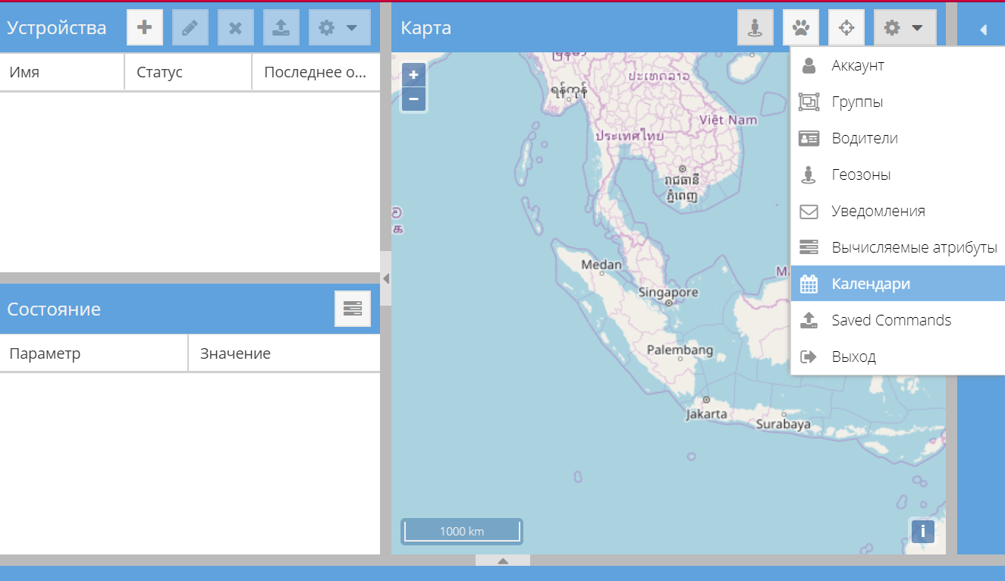
Что такое Traccar?
Notes:
Программное обеспечение для отслеживания GPS. На данном слайде представлен пользовательский интерфейс, траккара. Перед тем, как приступить к выполнению тех задания, в первую очередь нужно было изучить функциональную часть заданного менеджера. В нашем случае – это был CalendarManager

Slide 4
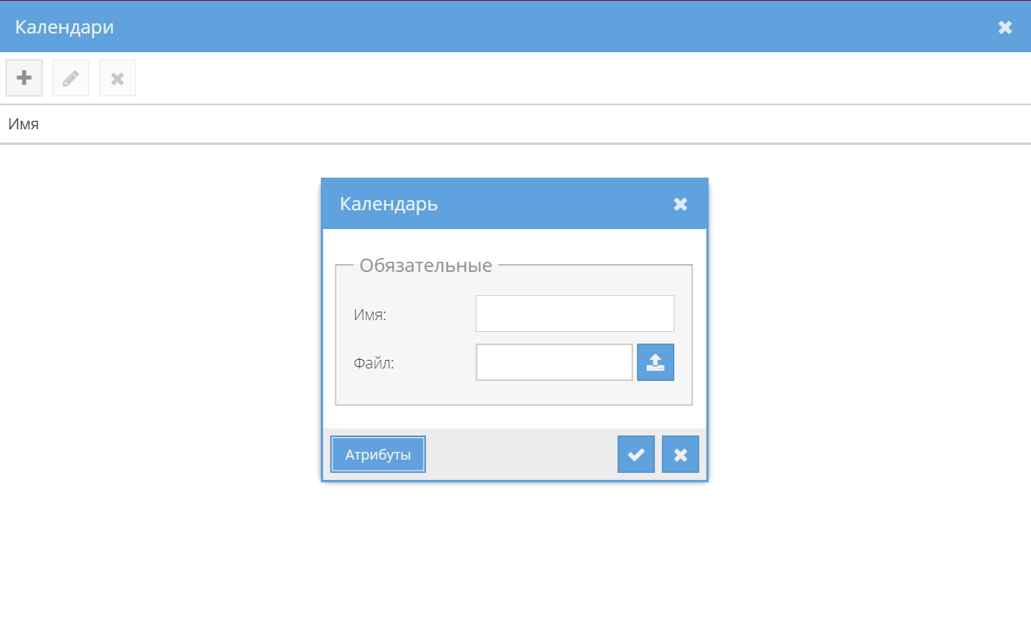
Notes:
В ходе изучения функционала мы выяснили, какие поля присутствуют в данном менеджере: имя календаря, а также его расположение (или загрузка), атрибуты
Так как в нашу задачу входит хранение информации в БД, то в качестве в поле файл было принято решение хранение адреса расположения календаря в формате ICS.

Slide 5
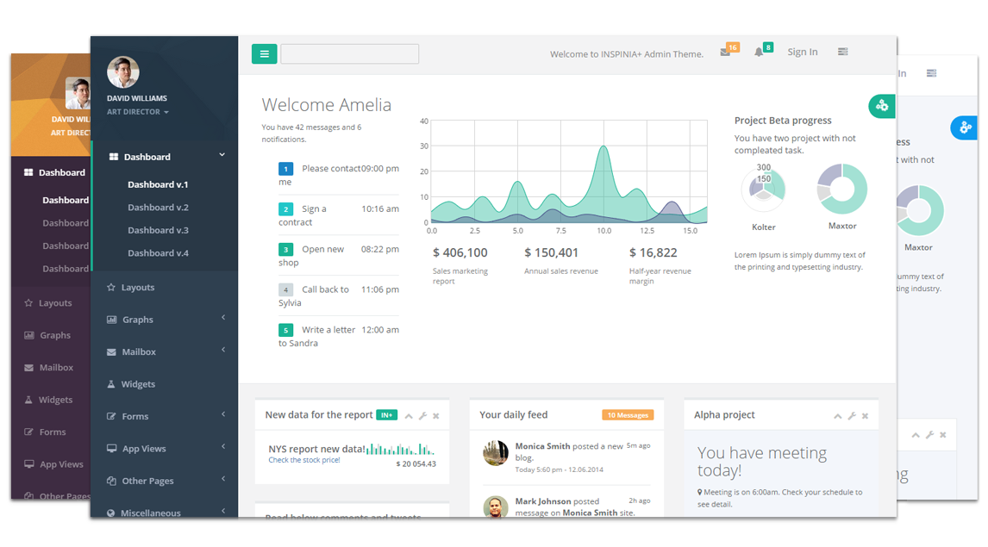
Что такое Liferay?
Notes:
программный продукт, представляющий собой корпоративный портал, то есть решение, предназначенное для централизованного доступа к нескольким различным корпоративным приложениям в одном месте. Liferay иногда описывается как система управления содержимым (CMS) или платформу для веб-приложений. Написан на языке Java и распространяется под двумя видами лицензий, свободной и проприетарной, используя бизнес-модель двойного лицензирования.

Slide 6
Система до портирования
Java-проект с множеством исходных файлов, без модульности;
Сборка производиться посредством Maven-зависимостей;
Веб-интерфейс представлен не в качестве модульного портлета, а множеством файлов (js, xml, java).

Slide 7
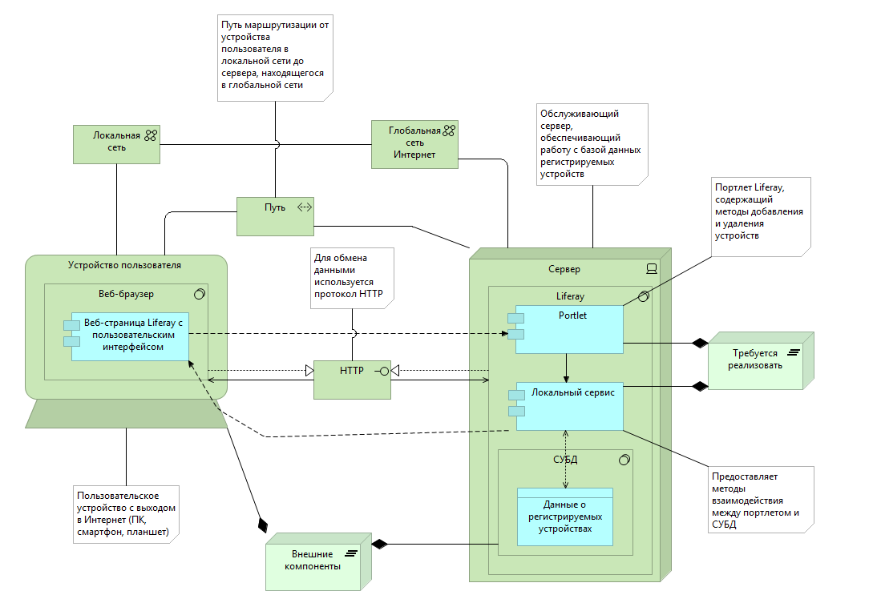
Система в окружении смежных систем
Notes:
Портируемый веб-сервис CalendarManager предназначен для добавления, удаления и изменения информации о календарях пользователей в базе данных GPS-трекера Traccar. Основными физическими компонентами являются устройство пользователя, обеспечивающее веб-интерфейс взаимодействия, обрабатывающий сервер, который реализует доступ к базе данных, и сетевое пространство между ними. Основной механизм работы сервиса заключается в следующем: пользователь с помощью предоставленного интерфейса осуществляет ввод необходимых данных для добавления или удаления информации о календаре, а также его вызове.

Slide 8
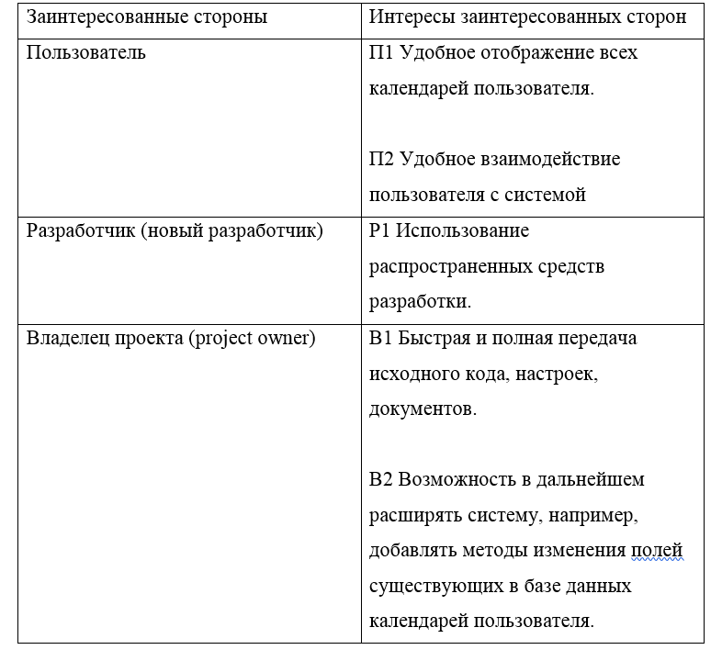
Выявление заинтересованных сторон и их интересов

Slide 9
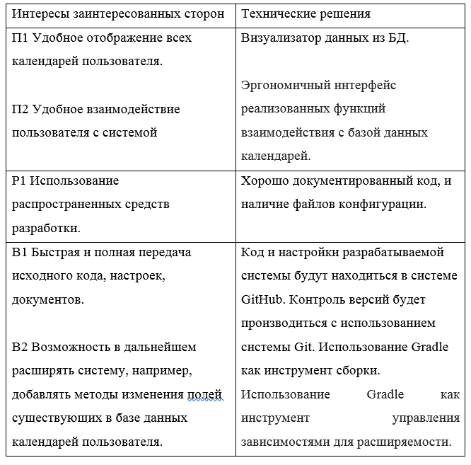
Выбор технических решений

Slide 10
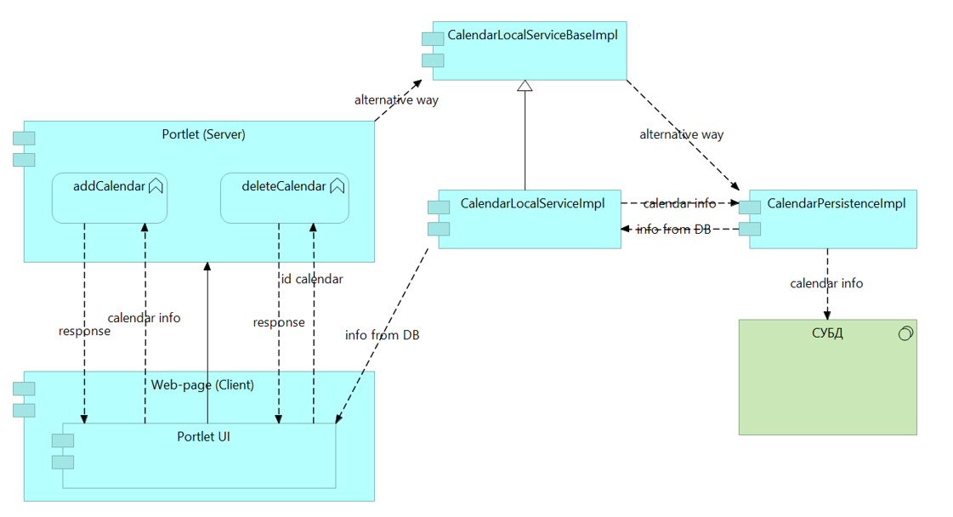
Диаграмма компонентов
Notes:
Разрабатываемая система состоит из следующих основных компонентов:
CalendarPersistenceImpl – компонент, обеспечивающий прямой доступ к базе данных для методов CRUD (create, read, update, delete —четыре базовые функции, используемые при работе с персистентными хранилищами данных).
CalendarLocalServiceImpl – реализация локального сервиса – один из главных классов в проекте, определяющий функционал работы серверной части. В этом классе можно добавлять пользовательскую бизнес-логику.
CalendarLocalServiceBaseImpl – абстрактный класс, характеризующий реализацию базы сервиса, может применяться в качестве альтернативы CalendarLocalServiceImpl.
CalendarsManagerPortlet – непосредственно, сам портлет, в котором реализованы два метода:
addCalendar – метод добавления календаря в базу данных;
deleteCalendar – метод удаления календаря из базы данных;
Веб-страница, на которой развёртывается пользовательский веб-интерфейс портлета в виде html-страницы, с которой взаимодействует пользователь.

Slide 11
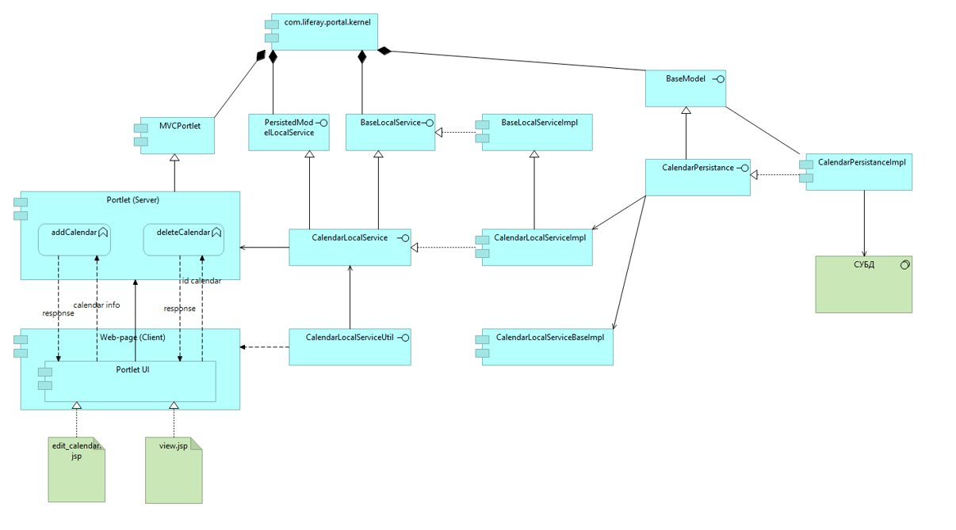
Модульная диаграмма

Slide 12
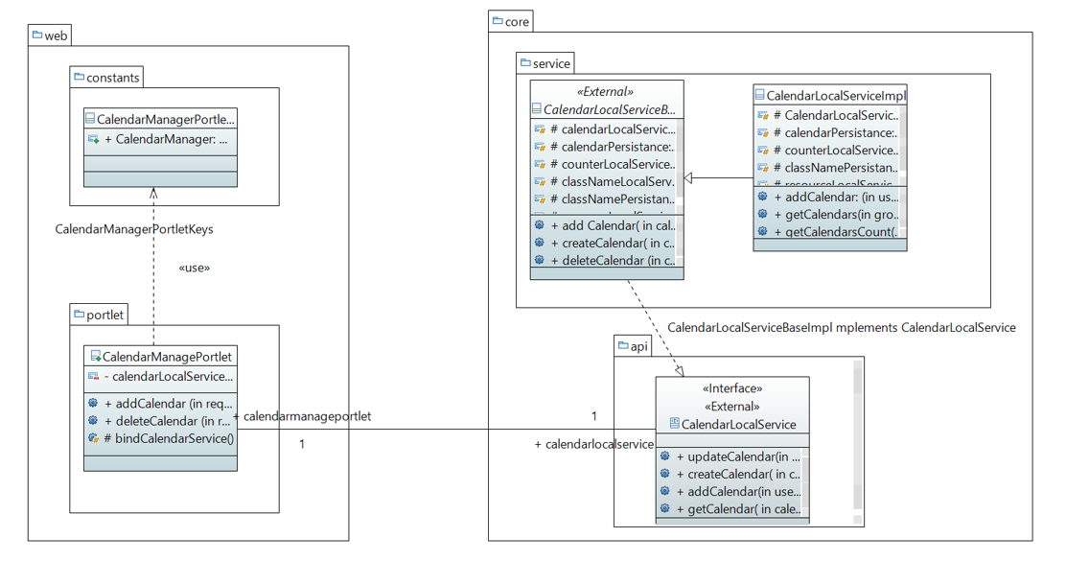
Диаграмма классов

Slide 13
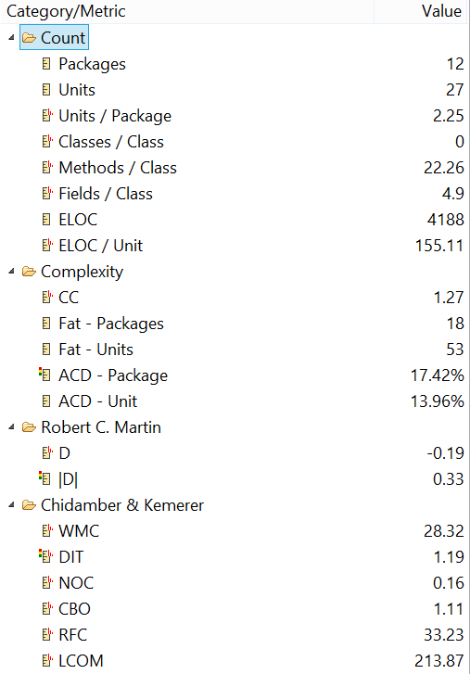
Метрики
Данные метрик свидетельствуют об удовлетворении интереса разработчика к легкой поддержке и расширяемости проекта

Slide 14
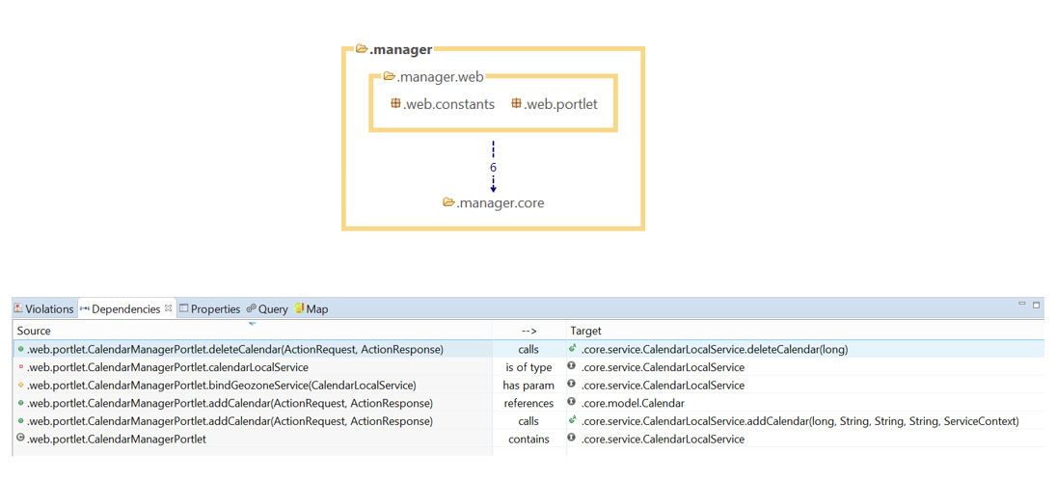
Анализ зависимостей в коде системы 1
Зависимости между двумя основными модулями проекта:

Slide 15
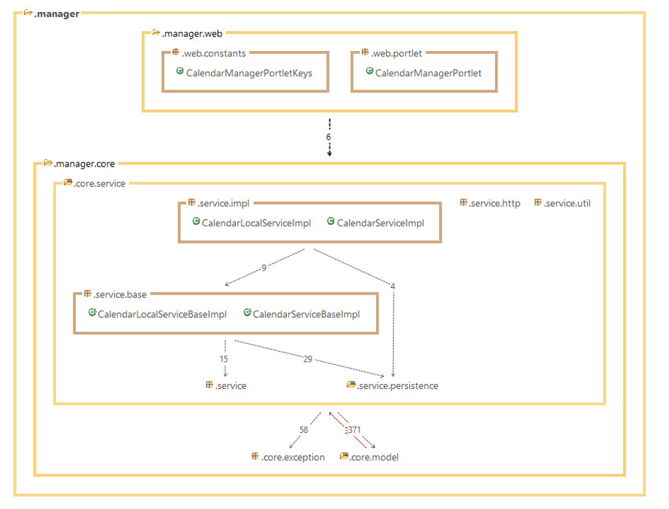
Анализ зависимостей в коде системы 2

Slide 16
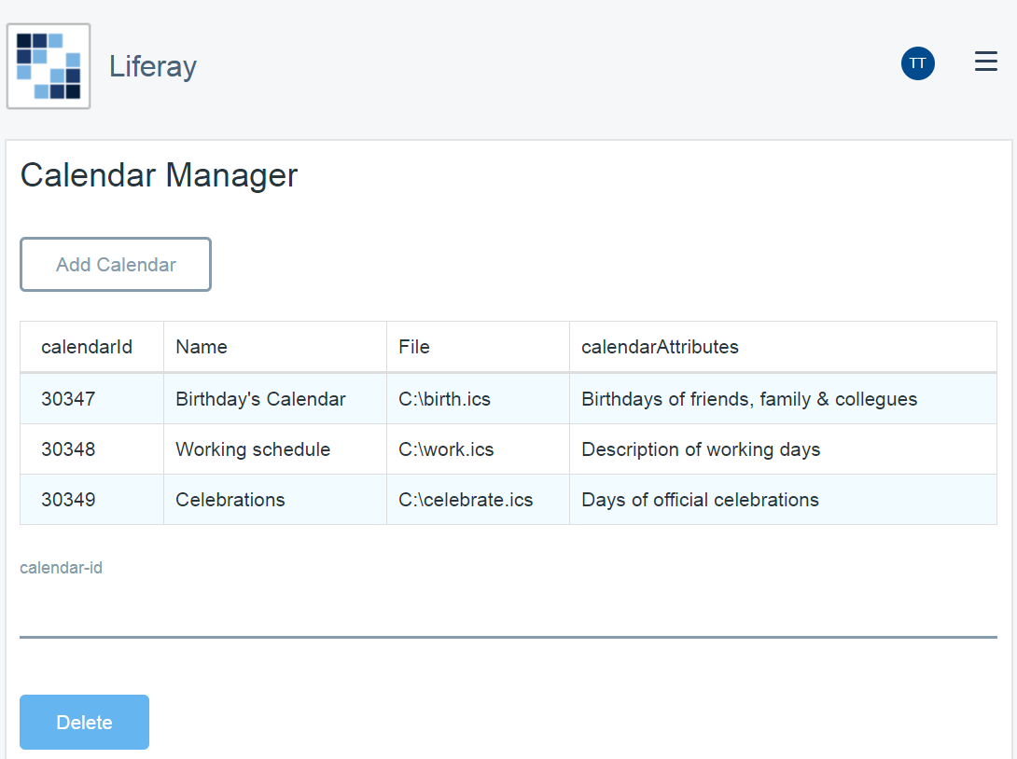
Тестирование системы 1
Корректный ввод данных и добавление нового устройства

Slide 17
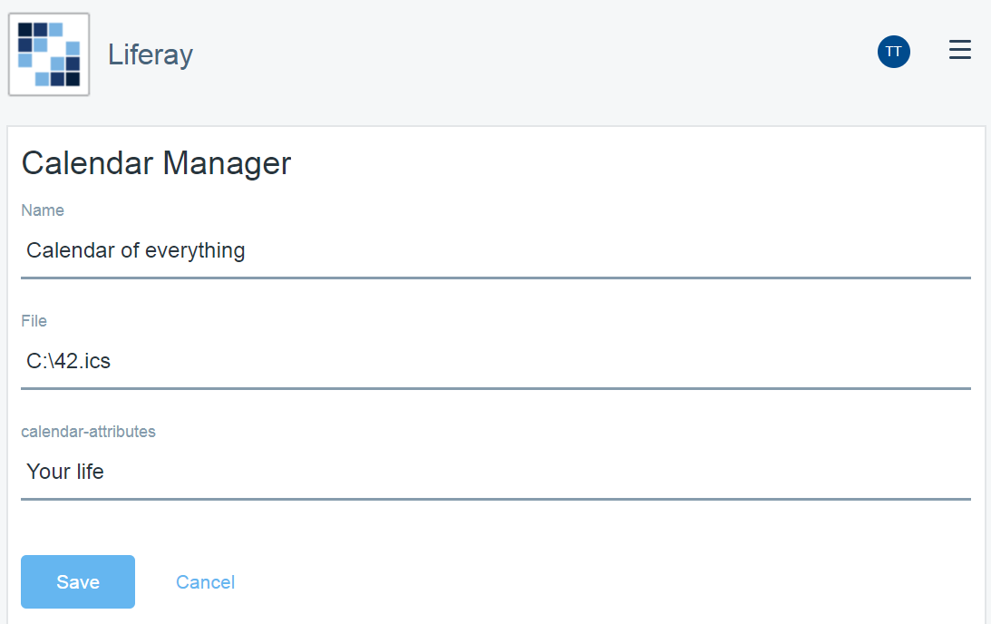
Тестирование системы 2
Корректный ввод данных и добавление нового устройства

Slide 18
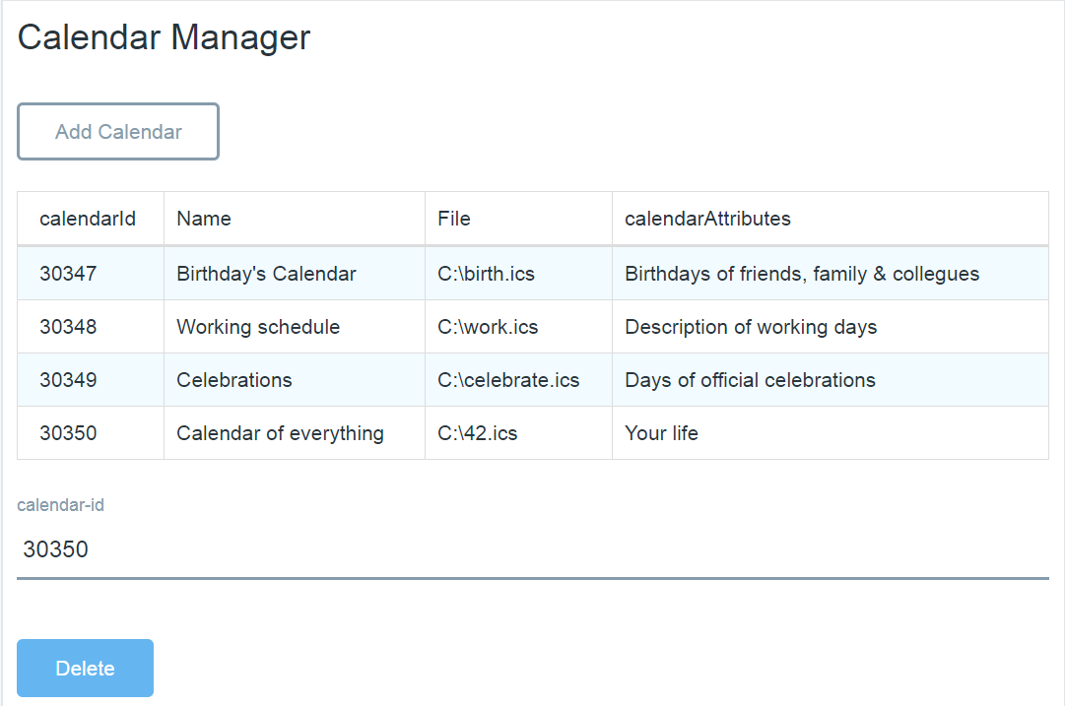
Тестирование системы 3
Корректный ввод данных и добавление нового устройства

Slide 19
Тестирование системы 4
Корректный ввод данных и удаление устройства

Slide 20
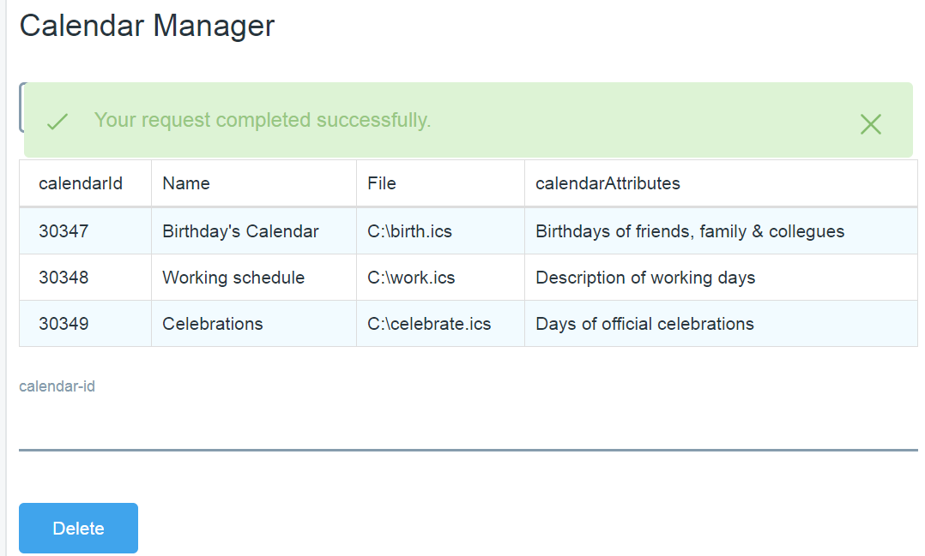
Тестирование системы 5
Корректный ввод данных и удаление устройства

Slide 21
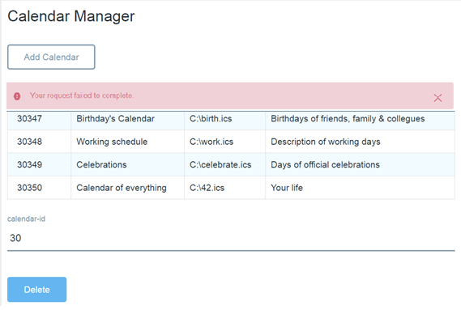
Тестирование системы 6
Корректный ввод данных и удаление устройства

Slide 22
Выводы
был успешно портирован веб-сервис CalendarManager и компонент пользовательского интерфейса системы Traccar на OSGi сервис и портлет платформы Liferay с сохранением протокола взаимодействия клиента с сервером
веб-сервис был протестирован методом ручного тестирования.
данный проект можно использовать как встраиваемый модуль для более удобного отображения в других системах GPS-трекинга, навигации и т.п.
данный веб-сервис имеет возможность расширения функционала или же он может быть быстро перестроен для работы с другими данными.

Slide 23
End.

